Slide 1
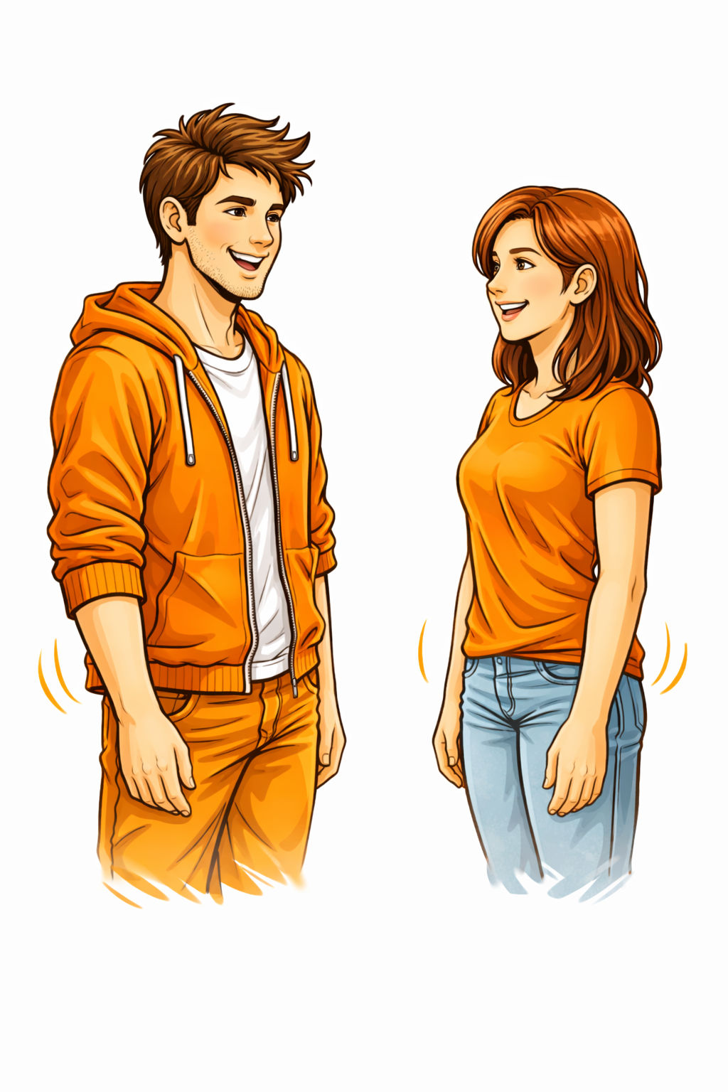
Bewegte Pause
Stellt euch bitte paarweise gegenüber.
Lasst den Mund geschlossen!
Bitte still sein: stehen, schweigen und auf die Anleitung zur Übung warten.
Notes:
So ein Apparat sollte in jedem LZ und Klassenraum stehen.
Schlagt nun bitte mal Seite 4 auf

Slide 2
Bewegte Pause
1 -2 - 3
Erste Runde
Ihr zählt jetzt miteinander abwechseln bis 3 und startet dann wieder neu, immer wieder:
1, 2, 3, 1, 2, 3, 1, 2, 3 usw.
Ca. 30 Sekunden
Notes:
So ein Apparat sollte in jedem LZ und Klassenraum stehen.
Schlagt nun bitte mal Seite 4 auf

Slide 3
Bewegte Pause
1 -2 - 3
Zweite Runde
Jetzt wird die 1 ausgetauscht, also nicht mehr die 1 sprechen: Stattdessen leicht in die Hocke gehen und sich mit beiden Händen auf die Oberschenkel klatschen.
Hocke & Klatschen, 2, 3, Hocke & Klatschen, 2, 3, Hocke & Klatschen, 2, 3 usw.
Ca. 1 Minute
Notes:
So ein Apparat sollte in jedem LZ und Klassenraum stehen.
Schlagt nun bitte mal Seite 4 auf

Slide 4
Bewegte Pause
1 -2 - 3
Dritte Runde
Jetzt wird auch die 2 ausgetauscht, Anstelle 2 sprechen nun einmal im Kreis um sich selbst drehen.
Hocke & Klatschen, Drehen, 3, Hocke & Klatschen, Drehen, 3, Hocke & Klatschen, Drehen, 3 usw.
Ca. 1 Minute
Notes:
So ein Apparat sollte in jedem LZ und Klassenraum stehen.
Schlagt nun bitte mal Seite 4 auf

Slide 5
Bewegte Pause
1 -2 - 3
Vierte Runde
Jetzt wird auch noch die 3 ausgetauscht, Anstelle 3 Ententanz (Ellenbogen wackeln und gleichzeitig mit Hüfte wackeln in die Hocke gehen
Hocke & Klatschen, Drehen, Ententanz, Hocke & Klatschen, Drehen, Ententanz, Hocke & Klatschen, Drehen, Ententanz usw.
Ca. 1 Minute
Notes:
So ein Apparat sollte in jedem LZ und Klassenraum stehen.
Schlagt nun bitte mal Seite 4 auf

Slide 6
